Slide 1
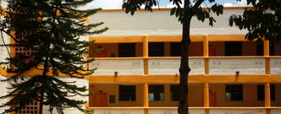
Himno I.E. Villa Flora Letra y música: Héctor H Echeverri Pineda. CORO Villa Flora te canto este himno Con ferviente y vibrante emoción Porque has sembrado en nosotros Las semillas de Fé y del Amor. (Bis)

Slide 2
ESTROFA 1
Villa Flora en tus aulas se forja
la simiente de ciencia y virtud
el honor y el servicio a los otros
ideales de gran juventud

Slide 3
Estrofa II
Fueron años de luchas y glorias
que marcaron la senda final
educando en muchos saberes
con ahínco y con libertad. (bis)

Slide 4
Estrofa III
La pujanza de sus habitantes
convirtieron un sueño en realidad
la de ver a todos sus hijos
sembradores de vida y de paz.

